Slide 1


Компьютерная викторина

Slide 2
Указание исполнителю.
Проблема, которую надо решить.
Устройство ЭВМ, служащее для отображения текстовой и графической информации.
Действие, производимое с клавишей.
Неправильная запись в программе.
Команда
Задача
Монитор
Нажатие
Ошибка

Slide 3
Символ – разделитель.
Простейший прибор для вычислений.
Гибкий магнитный диск.
Взломщик компьютерных программ.
Печатающее устройство.
Пробел
Счеты
Дискета
Хакер
Принтер

Slide 4
Указатель местоположения на экране.
Всемирная глобальная сеть.
Числовое представление мнения преподавателя о работе ученика.
Разбор программы.
Курсор
Интернет
Оценка
Алгоритм

Slide 5

ЗАГАДКИ
Как заправский эрудит
Вычислительным процессом
Он легко руководит.
И ведёт легко и быстро
Мой компьютер сложный счёт,
Он решенье программисту
На _______________ выдаёт.
экране

Slide 6
ЗАГАДКИ
Как грудной малыш без мамы
Сам не может есть и пить,
Так компьютер без ________
Шагу бы не мог ступить!
программы

Slide 7
Смекай! Думай!
ЬЕ
« ДОС _ _» (Документы по какому-либо делу, вопросу.)
« ДОС _ _» (Свободное время.)
« ДОС _ _ _» (Проход, возможность проникновения.)
« ДОС _ _ _» (Раздражение после неудачи, обиды.)
« ДОС _ _ _ _» (Тяжеловесное снаряжение.)
УГ
ТУП
АДА
ПЕХИ

Slide 8
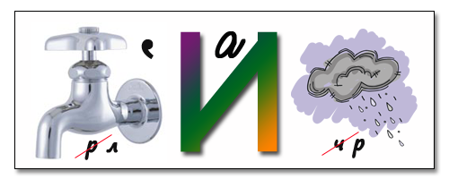
Ребус
КЛАВИАТУРА

Slide 9

Ребус
МОНИТОР

